Slide 1
İSTATİSTİK
2. Hafta
Verilerin Özetlenmesi ve Grafikle Gösterilmesi

Slide 2
Frekans Dağılımları
  Basit Frekans Dağılımı
  Gruplandırılmış Frekans Dağılımı
Verilerin Grafikle Gösterilmesi
  Bar Grafik
  Histogram
  Frekans Poligonu
  Çizgi Grafiği
  Pasta ya da Daire Grafiği
17.07.2023
17.07.2023
2
2

Slide 3
Frekans Dağılımları
Gözlem ya da kayıt yoluyla elde edilen ve işlenmemiş, anlamlı hale getirilmemiş sayılar yığını “ham veri” olarak kabul edilir.
Ham verilerin düzenlenmesinde, özetlenmesinde, anlamlı ve anlaşılır hale getirilmesinde en sık kullanılan yöntemlerden biri, bu verilerin frekans dağılımlarının verilmesidir.
Frekans dağılımlarının verilmesi ile karışık halde bulunan puanlamalar derlenir, puanlar yüksekten düşüğe ya da tersi biçimde sıralanabilir ve puanlar hakkında yorumlar yapılabilir.
17.07.2023
17.07.2023
3
3

Slide 4
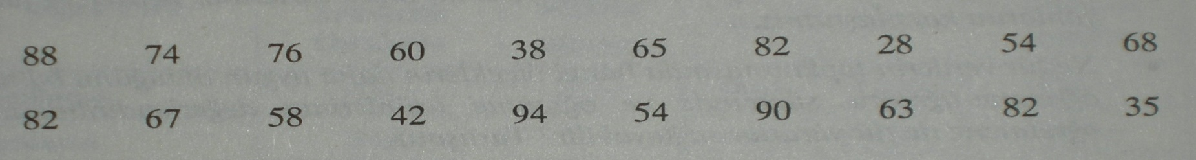
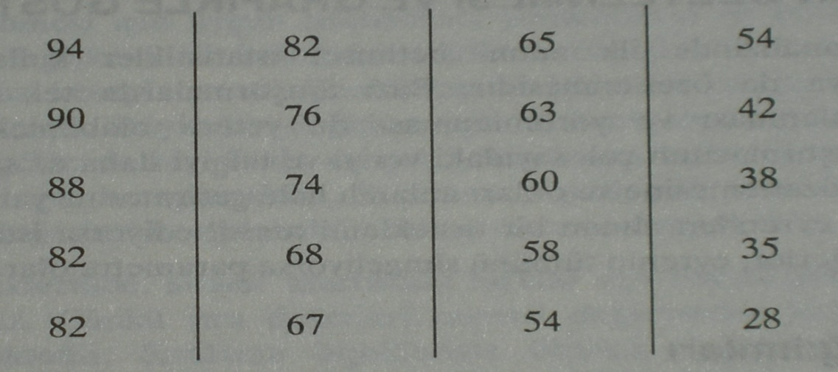
Frekans Dağılımları
Ham Puanlar
Sıralanmış Puanlar
17.07.2023
17.07.2023
4
4

Slide 5
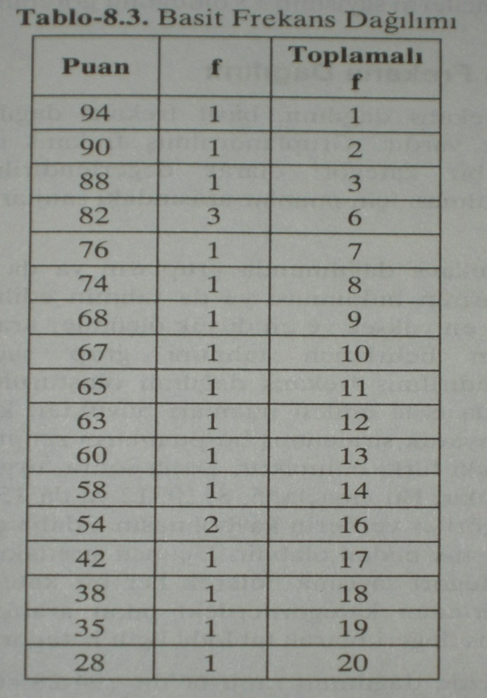
Basit Frekans Dağılımı
Basit frekans dağılımı, her puan değerinin kaç sefer tekrarlandığını gösterir. Frekans “f” harfi ile gösterilir.
Frekans tablosu hazırlanırken; tüm puanlar gösterilir. İstenirse öğrencilerin almadıkları diğer puanlar da verilebilir.
Toplamalı frekans, frekans değerlerinin ard arda toplanması ile elde edilir.
17.07.2023
17.07.2023
5
5

Slide 6
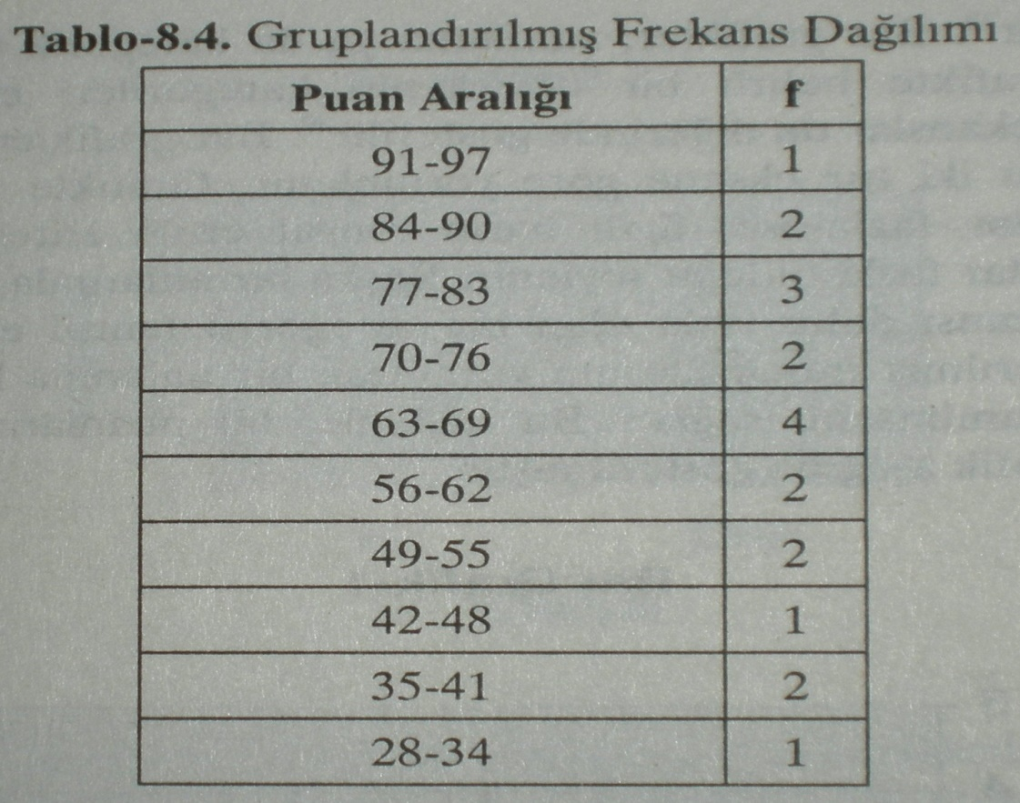
Gruplandırılmış Frekans Dağılımı
Gruplandırılmış frekans dağılımında, belirli puan kategorilerinin oluşturulması için puanlar arasındaki ranjlar ya da aralıklar dikkate alınır.
Burada grup ya da kategorilerin aralığını gösteren “aralık katsayısı” nın bulunması önemlidir.
17.07.2023
17.07.2023
6
6

Slide 7
Gruplandırılmış Frekans Dağılımı
Gruplandırılmış frekans dağılımını belirlemede aralık açıklığını bulmak için en yüksek ve en düşük puanlar arasındaki fark (ranj) belirlenir. Bu değer tahmini grup sayısına bölünür. Grup ya da kategori sayısı 5, 8, 10, 12 ya da 15 olarak alınabilir.
Az sayıda kategori oluşturma veri kaybına, çok sayıda kategori oluşturma ise işlemlerin güçleşmesine yol açabilir.
17.07.2023
7
7

Slide 8
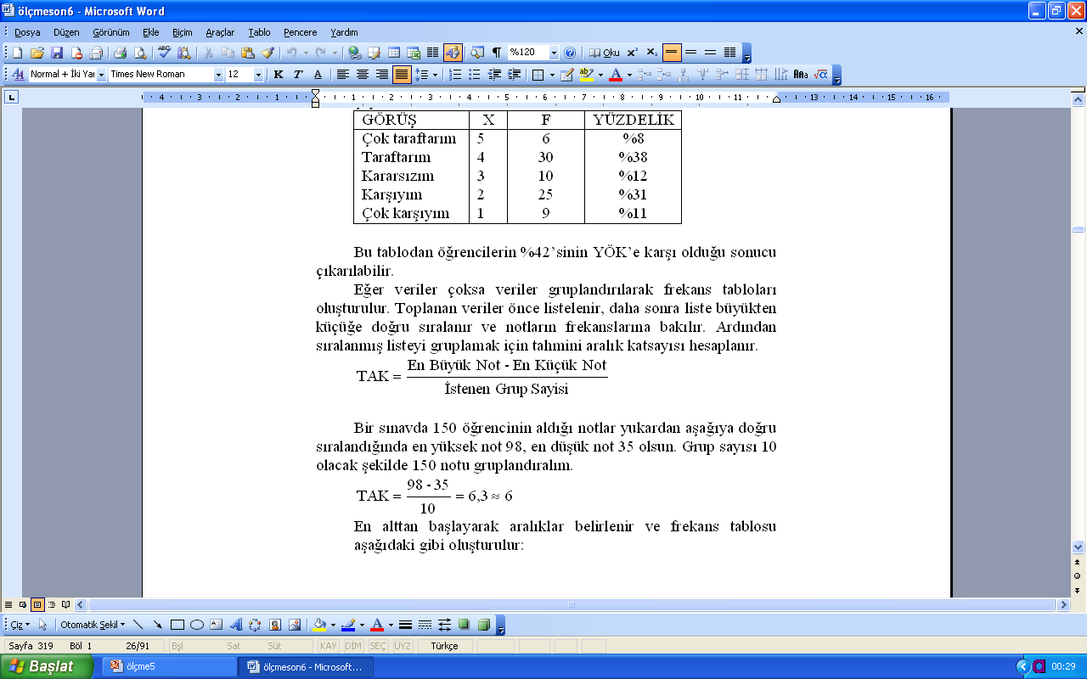
17.07.2023
17.07.2023
8
8

Slide 9
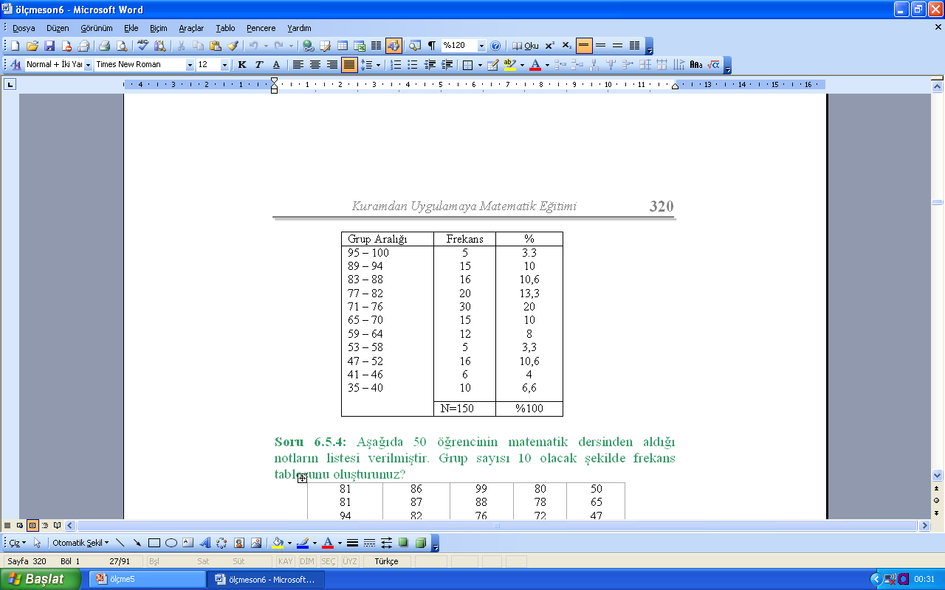
17.07.2023
17.07.2023
9
9

Slide 10
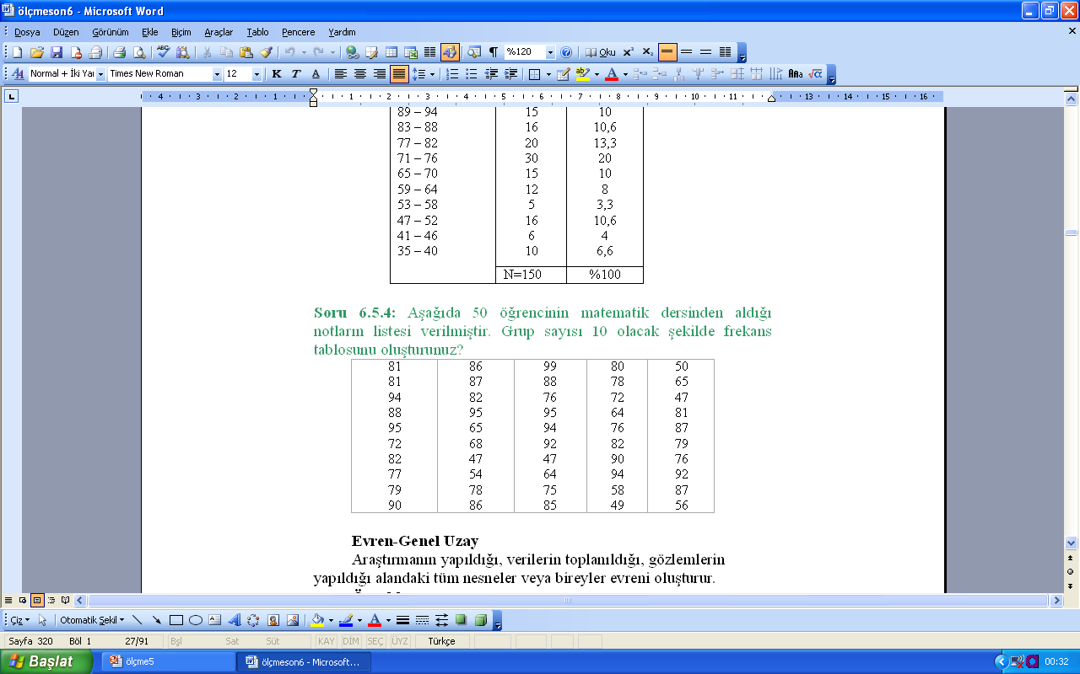
17.07.2023
17.07.2023
10
10

Slide 11
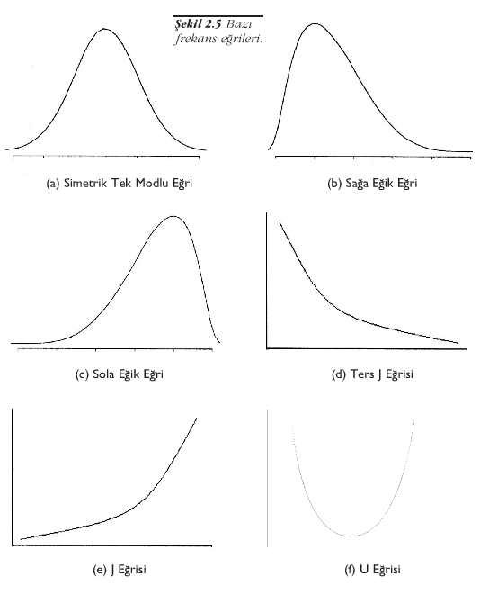
Frekans Bölünmelerinin Özelliklerine Göre Frekans Eğrileri
.
17.07.2023
11
11

Slide 12
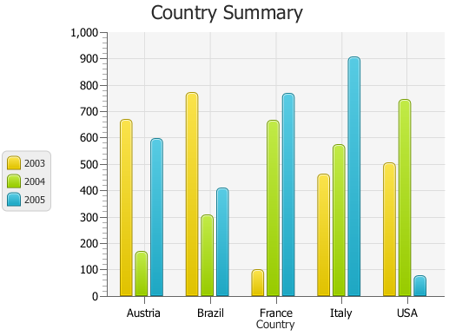
Bar Grafik
  İstatistiksel verileri açıklamak için en çok kullanılan grafik türüdür.
  Bar diyagram, birbirini izleyen barların bir serisini gösterir. Barlar küçükten büyüğe ya da tersi biçimde sıralanır.
17.07.2023
12
12

Slide 13
  Histogram
  Histogram bar grafiğe benzer. Ancak, bar grafik kategorik ya da kesikli grup aralıklarıyla çizildiği halde, histogram sürekli grup aralıklarıyla çizilir. Histogramda dikey eksen her zaman sıfır değeriyle başlarken, yatay eksen sıfır ya da büyük bir değerden başlayabilir.
Data | Frekans
−3.5 to −2.51 | 9
−2.5 to −1.51 | 32
−1.5 to −0.51 | 109
−0.5 to 0.49 | 180
0.5 to 1.49 | 132
1.5 to 2.49 | 34
2.5 to 3.49 | 4
17.07.2023
13
13

Slide 14
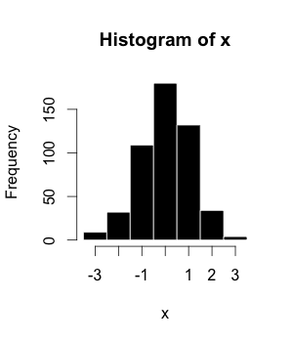
  Histogram
17.07.2023
14
14

Slide 15
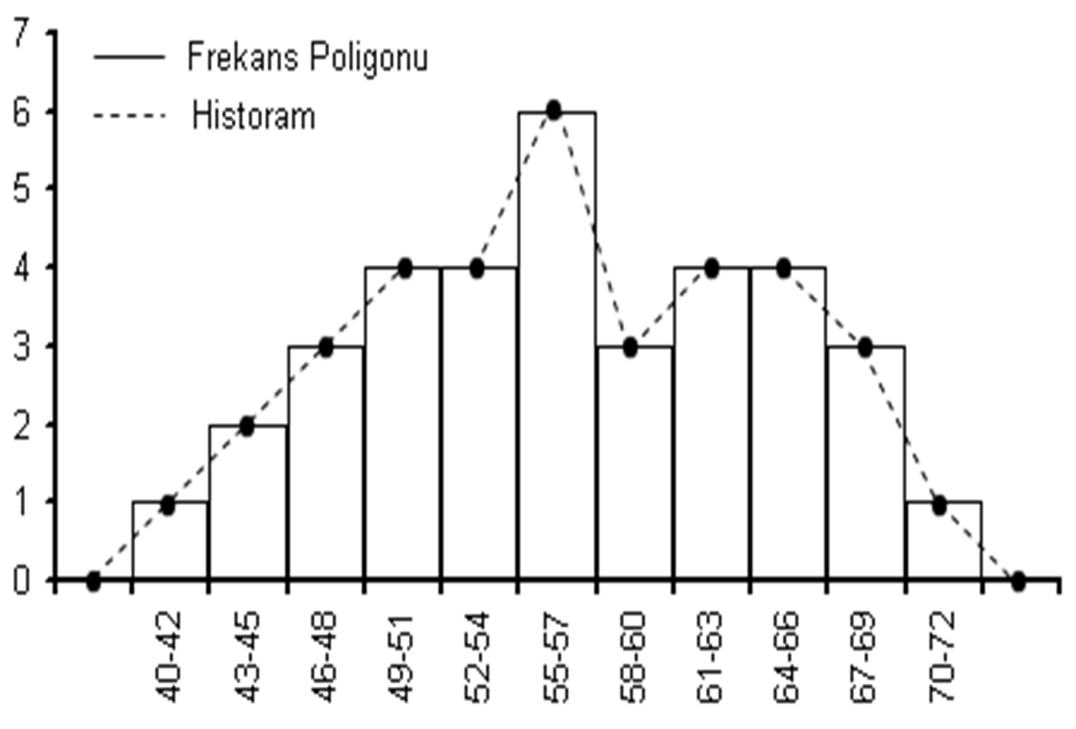
Frekans Poligonu
Histogramda verilen puan aralıklarının orta noktalarının birleştirilmesiyle oluşur.
17.07.2023
15
15

Slide 16
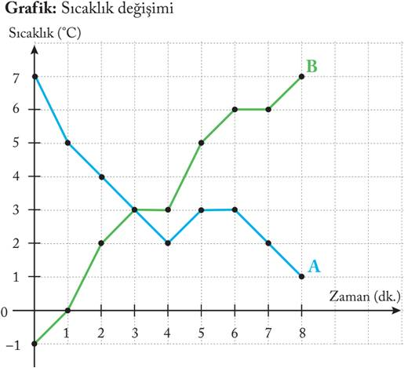
Çizgi Grafiği
Frekans poligonunun iki ucu yatay eksene değmediği zaman çizgi grafiği oluşur. Çizgi grafiği sürekli verilere uygulanabilir. Puanlar ya da puan aralıkları yatay eksende, bunlara ait frekanslar dikey eksende yer alır.
17.07.2023
16
16

Slide 17
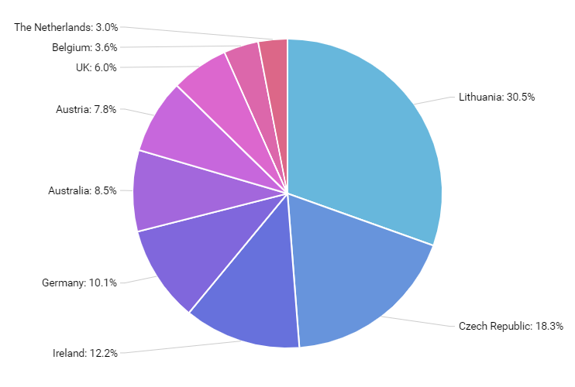
Pasta ya da Daire Grafiği
Özellikle değişkenlerin yüzdelik değerlerini göstermede sıklıkla kullanılan bir grafik türüdür.
17.07.2023
17
17

Slide 18
…..‘den Az Eğrisi - ….’den Fazla Eğrisi
Birikimli serilerin grafikleri çizilirken sınıflar yatay, birikimli frekanslarsa dik eksende gösterilir.
-den az serilerinin grafikleri çizilirken, koordinat sisteminde sınıf üst sınırlarıyla ilgili sınıfa karşı gelen birikimli frekansların belirledikleri noktalar birleştirilerek grafik oluşturulur.
-den çok serilerinin grafikleri oluşturulurken, sınıf alt sınırlarıyla ilgili sınıfa karşı gelen birikimli frekansların belirledikleri noktalar birleştirilerek çizim tamamlanır.
-den az eğrisi ilk sınıfın frekansından başlayarak sürekli artan, -den çok eğrisi ise son sınıfın frekansına kadar sürekli azalan bir eğridir. Konuyla ilgili bir örnek aşağıda verilmiştir.
17.07.2023
18
18

Slide 19
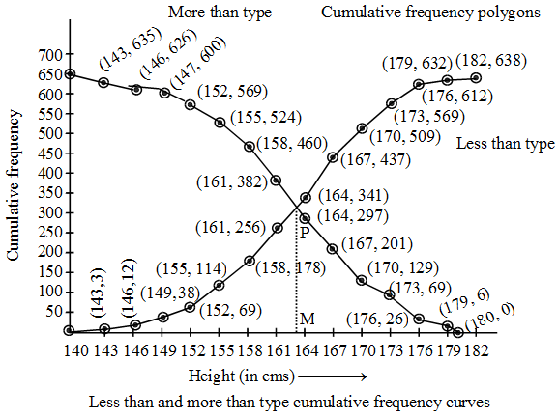
…..‘den Az Eğrisi - ….’den Fazla Eğrisi
17.07.2023
19
19

Slide 20
Gerçek Hayatta Ne İşimize Yarar?
Lorenz Eğrisi, ekonomide, çoğunlukla olasılık gelir dağılımının birikimli dağılım fonksiyonunu ifade eden bir grafiktir. Bu grafiğin her iki ekseninde de yüzde değer bulunur. 1905 yılında Max Otto Lorenz tarafından gelir dağılımının ifade edilmesi amacıyla geliştirilmiştir.
Eğride x eksenindeki değerin y eksenindeki dağılımın yüzde kaçına sahip olduğu yine yüzde ile gösterilir.
Gelir dağılımı söz konusu olduğunda grafiği çaprazlamasına ikiye bölen doğru "tam eşitlik" durumunu ifade eder. Bu durumda ülkedeki hane halklarının %50'si gelirin %50'sine, %80'i %80'ine vb. sahiptir. Zaman içinde eğrinin tam eşitlik doğrusundan uzaklaşması, o ülke için gelir dağılımının bozulduğuna işaret eder.
17.07.2023
20
20

Slide 21
Lorenz Eğrisi
Dikey eksende milli gelirin birikimli yüzdeleri % 10’luk paylar halinde; yatay eksende ise nüfusun birikimli yüzdeleri % 10'luk dilimler halinde gösterilir. Bu iki eksenin karşılarına aynı uzunlukta tamamlayıcı eksenler çizilmesiyle oluşturulan karenin sol alt köşeden sağ üst köşeye olan köşegeni mutlak eşitlik doğrusunu ifade eder. Bu doğrudan sapmalar gelir dağılımındaki eşitsizliğin derecesini ortaya koyar.
17.07.2023
21
21

Slide 22
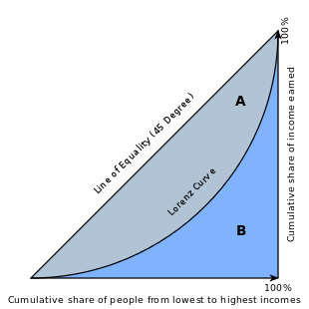
Lorenz Eğrisi
17.07.2023
22
22

Slide 23
Gini Katsayısı
Gini katsayısı, bir sıklık dağılımının eşitsizlik miktarı değerlerini ölçer (örneğin, gelir seviyeleri). Gini katsayısı, bir ülkede milli gelirin dağılımının eşit olup olmadığını ölçmeye yarayan bir katsayıdır. Katsayı 0 ile 1 arasında değerler alır ve yüksek değerler daha büyük eşitsizliğe tekabül ederler. Örneğin herkesin aynı gelire sahip olduğu bir toplumun Gini katsayısı 0 iken tüm gelirin bir kişide toplandığı (birden çok kişinin mensup olduğu) toplumun bu katsayısı 1'dir. Gini katsayısı Lorenz eğrisinin üstündeki alanın, 45 derecelik eşitlik doğrusunun altında kalan tüm alana bölünmesiyle bulunur.
17.07.2023
23
23

Slide 24
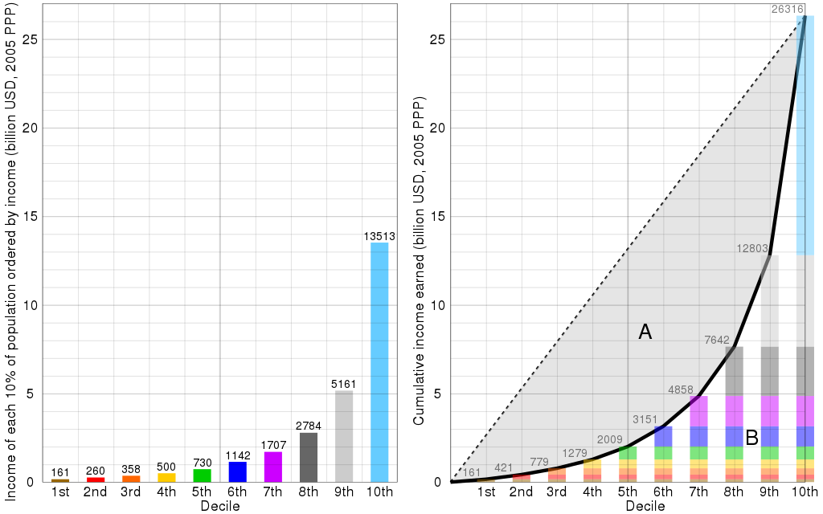
Lorenz Eğrisi
.
17.07.2023
24
24

Slide 25
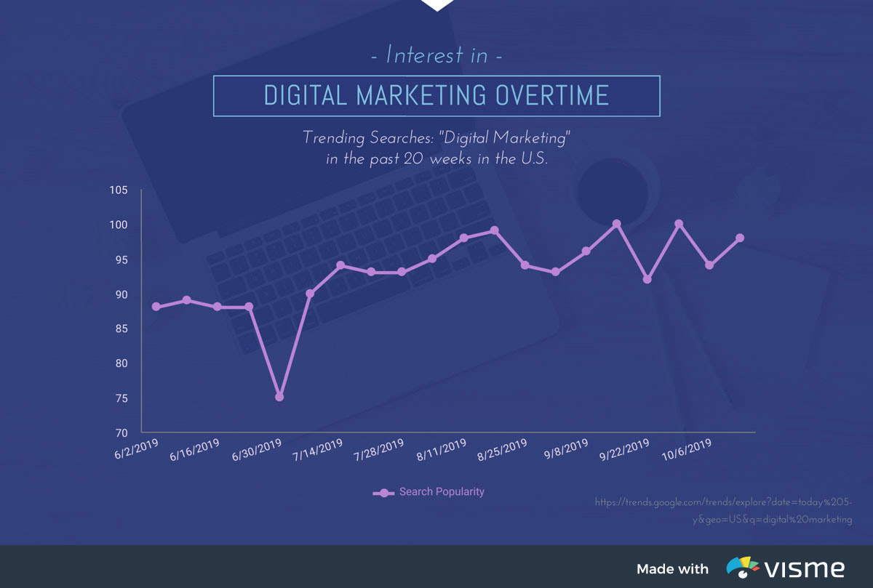
Örnekler
.
17.07.2023
25
25

Slide 26
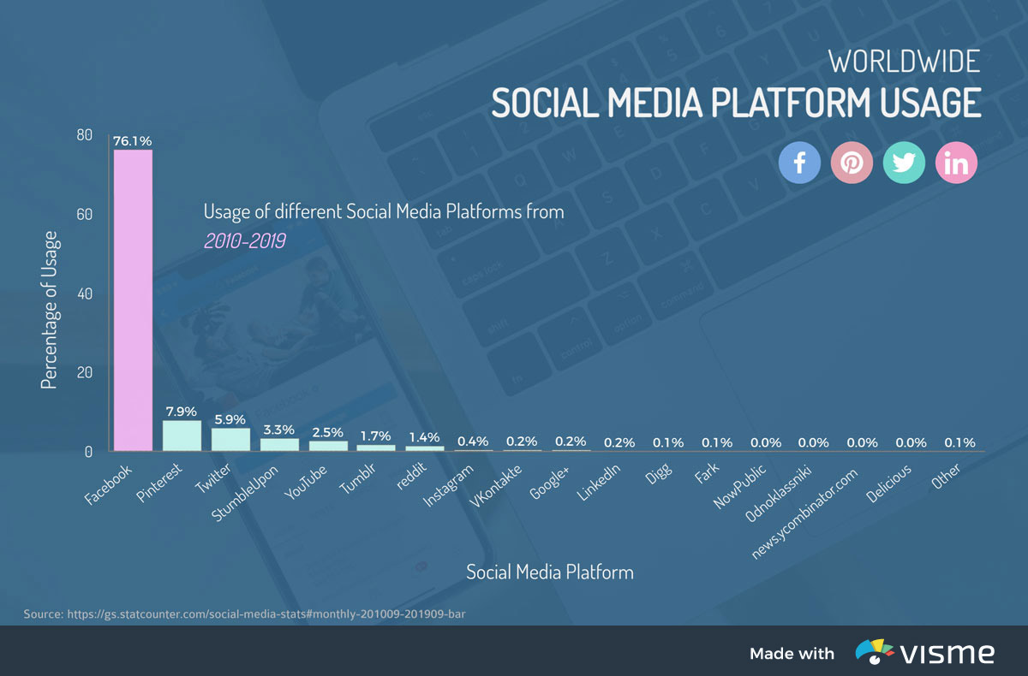
Örnekler
.
17.07.2023
26
26

Slide 27
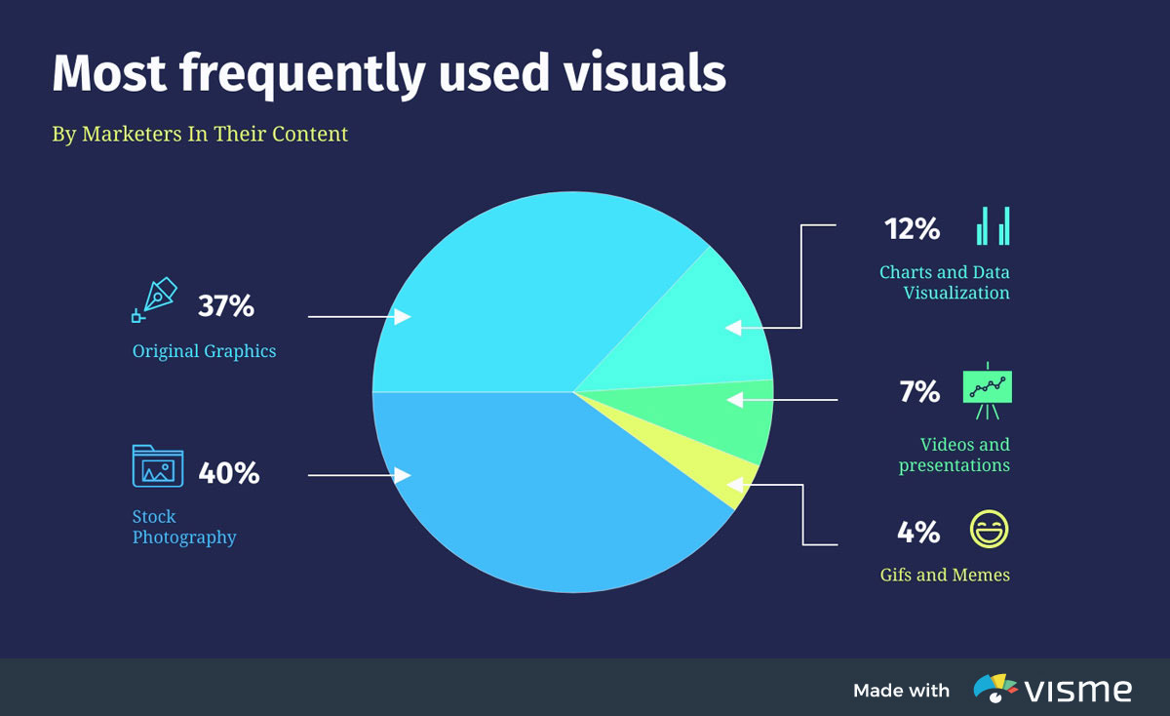
Örnekler
.
17.07.2023
27
27

Slide 28
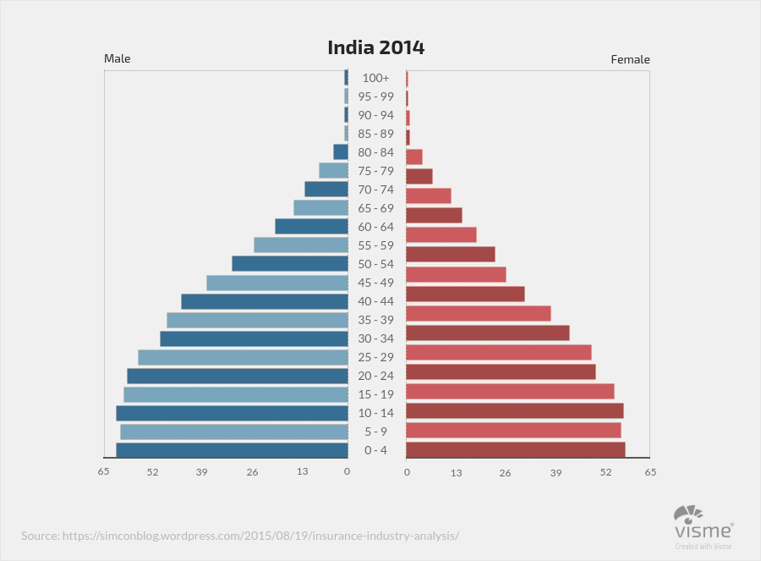
Örnekler
17.07.2023
28
28

Slide 29
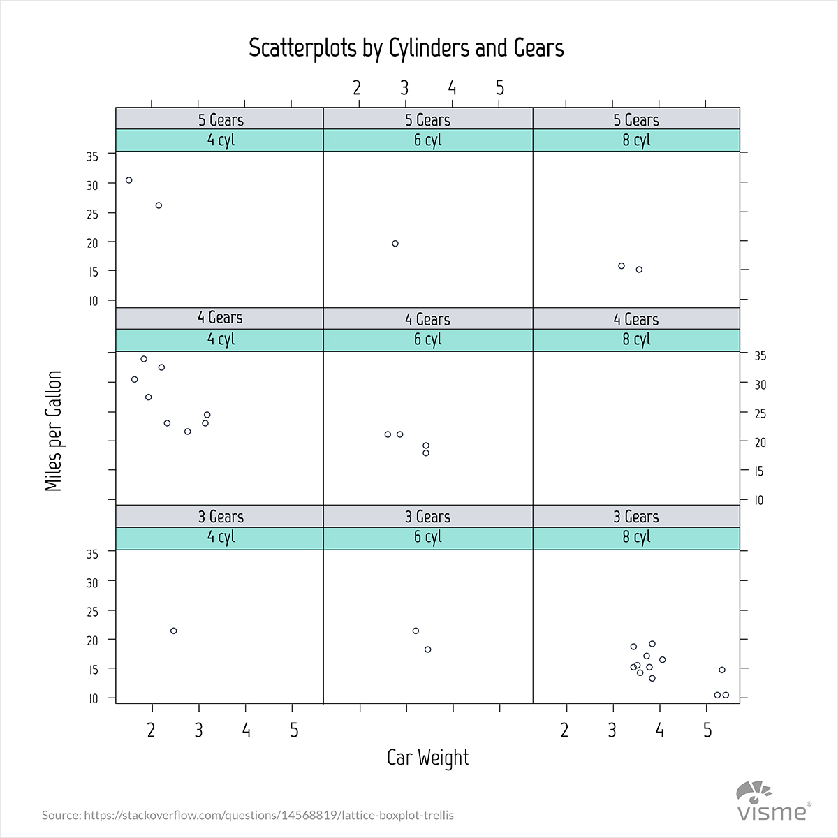
Örnekler
.
17.07.2023
29
29

Slide 30
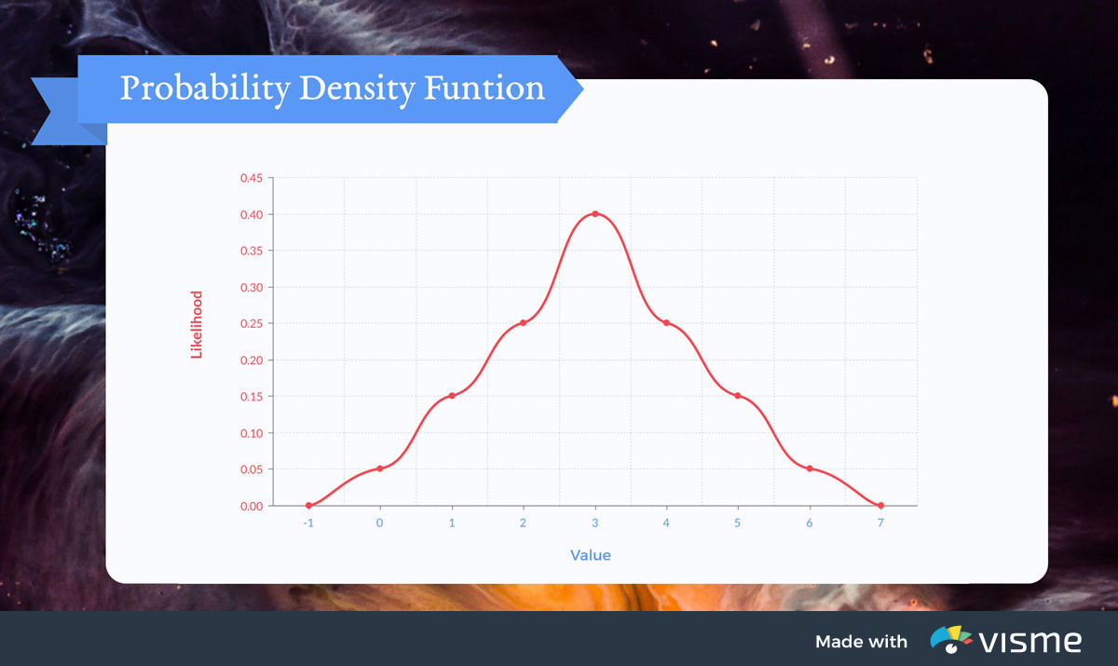
Örnekler
.
17.07.2023
30
30

Slide 31
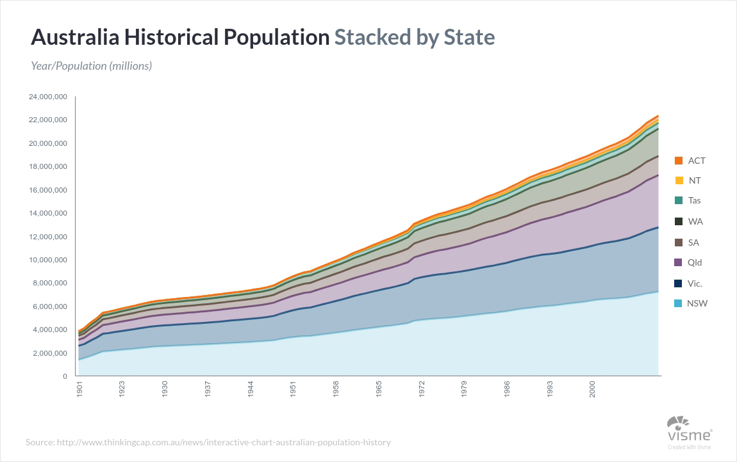
Örnekler
.
17.07.2023
31
31

Slide 32
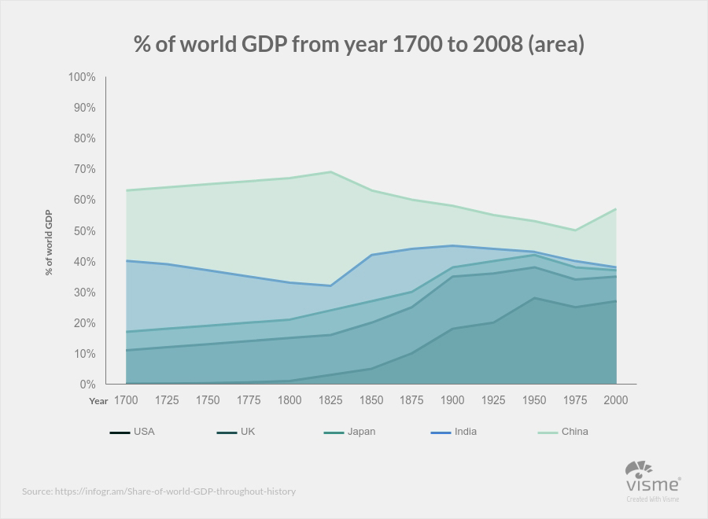
Örnekler
.
17.07.2023
32
32

Slide 33
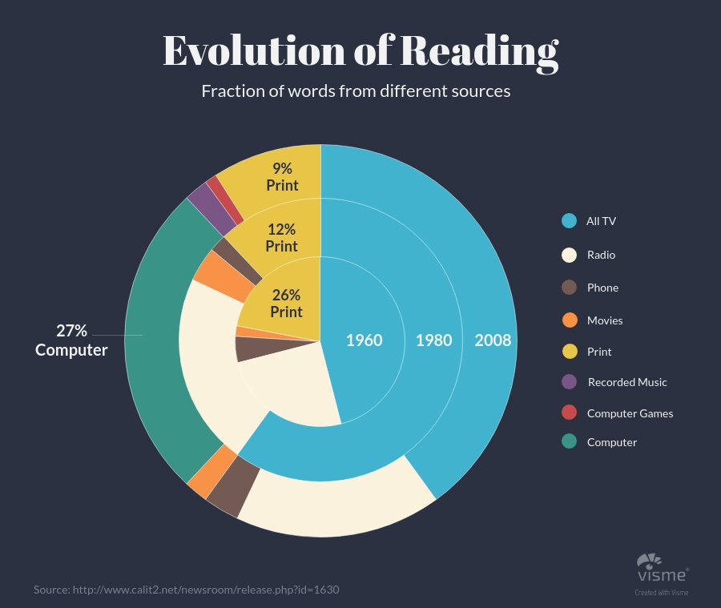
Örnekler
.
17.07.2023
33
33

Slide 34
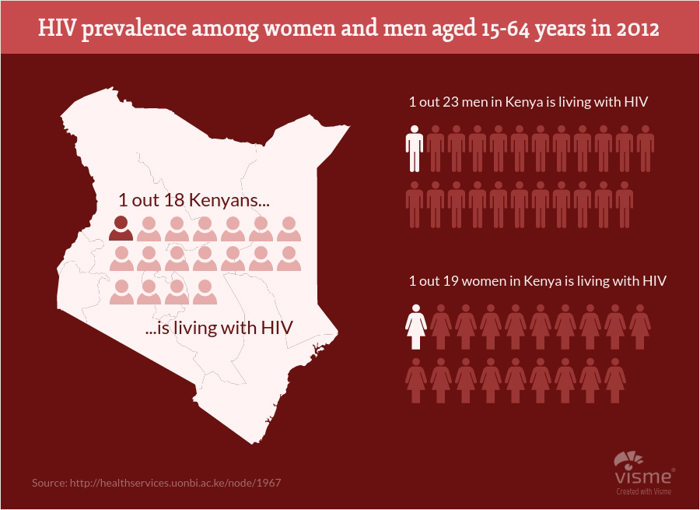
Örnekler
.
17.07.2023
34
34

Slide 35
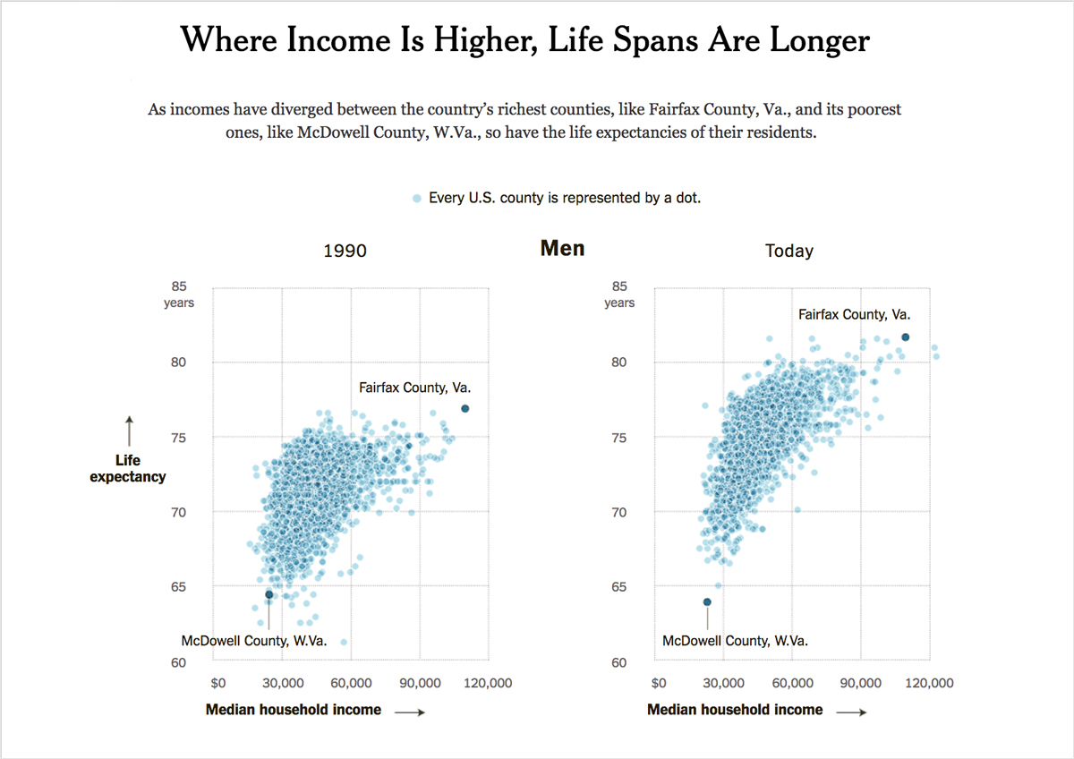
Örnekler
.
17.07.2023
35
35

Slide 36
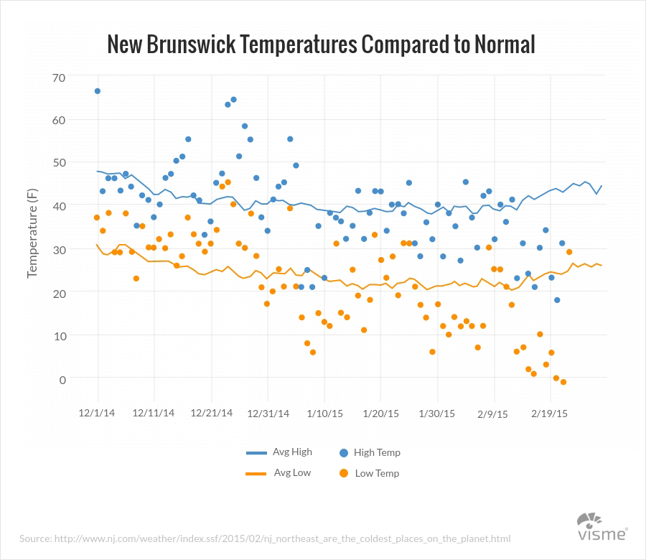
Örnekler
.
17.07.2023
36
36

